Slide 1
APRENDIZAJE NO SUPERVISADO PARA LA DETECCIÓN DE SIMILITUDES ENTRE FUTBOLÍSTAS PROFESIONALES

Slide 2
ESQUEMA
PLANTEAMIENTO DEL PROBLEMA
SOLUCIÓN PROBLEMA
FUENTES DE DATOS
ARQUITECTURA DEL PROYECTO
LIMPIEZA DE LOS DATOS
INGESTA Y PERSISTENCIA DE LOS DATOS
ESTIMACIÓN GASTOS E INGRESOS
MODELO ANALÍTICO
VISUALIZACIÓN DE LOS RESULTADOS
CONCLUSIONES Y TRABAJO FUTURO

Slide 3

PLANTEAMIENTO DEL PROBLEMA
GRAN CANTIDAD DATOS RENDIMIENTO JUGADORES
DIFICULTAD ENCONTRAR JUGADOR SUSTITUTO
POSIBLE NO INCLUSIÓN JUGADOR A SEGUIR
NO DETECCIÓN JOVEN PROMESA
NO USO ADECUADO DE UN JUGADOR PROPIO

Slide 4

SOLUCIÓN PROPUESTA
IMPLATANCIÓN CULTURA DATA-DRIVEN
CONTRATAR PERSONAL CUALIFICADO EN TODAS LAS AREAS
CREACIÓN HERRAMIENTA DETECCION JUGADORES SIMILARES
PASOS PARA SU IMPLEMENTACIÓN:
REDUCIR DIMENSIONALIDAD INNUMERABLES METRICAS RENDIMIENTO DE JUEGO
AGRUPAR JUGADORES POR ATRIBUTOS
APLICAR ALGORITMOS DE SIMILITUD
CALCULO SCORE DE SEMEJANZA (%)
AÑADIR FILTROS DE DATOS GENERALES

Slide 5


FUENTES DE DATOS
MÉTRICAS RENDIMIENTO DE JUEGO
ESTÁNDAR
DISPARO
PASE
POSESIÓN
DEFENSIVOS
PORTEROS
CREACIÓN DE ACCIONES OFENSIVAS
OTROS …
DATOS ECONÓMICOS Y ESPECÍFICOS
VALOR DE MERCADO (€)
FECHA FIN DE CONTRATO
POSICION ESPECIFICA
NACIONALIDAD
ALTURA
PIE BUENO
(GENERALES)

Slide 6








ARQUITECTURA DEL PROYECTO
EXTRACCIÓN
worldfootballR
PREPROCESAMIENTO
(PFM_Columns.xlsx y Transform.py)
Excel, pandas y numpy
ALMACENAMIENTO
CSV
(Extract.R)
ANALISIS NO SUPERVISADO
R y factoextra
CASO DE USO
(PFM_Tool.pbix)
Power BI
(Unsupervised_Analysis.R)

Slide 7

LIMPIEZA DE LOS DATOS
SELECCIONAR VARIABLES POR PUESTO → ARCHIVO “PFM_Columns.xlsx”
AGRUPAR ESTADISTICAS PARA JUGADORES CON EQUIPOS DIFERENTES
SUSTITUIR VALORES NULOS POR CERO
CORREGIR ERRORES EN NOMBRE DE CLUB/COMPETICIÓN
FILTRAR JUGADORES >= 30% MINUTOS DISPUTADOS TEMPORADA
CREAR DATASETS POR TIPO DE DATOS:
DATOS GENERALES
PORTEROS
DEFENSORES
CENTROCAMPISTAS
ATACANTES

Slide 8







INGESTA Y PERSISTENCIA DE LOS DATOS
ALMACENAMIENTO LOCAL
CARPETA “RESULTS”
- ARCHIVOS PARA APLICAR ANÁLISIS NO SUPERVISADO
<<TYPE>>_Dataset.csv
- ARCHIVOS FINALES RERSULTANTES DEL ESTUDIO (USO Power BI)
<<TYPE>>_Final_Dataset.csv
General_Dataset.csv
EXTRACCIÓN
SELECCIÓN
TRANSFORMACIÓN
Y
LIMPIEZA
CARPETA “DATA”

Slide 9


ESTIMACIÓN DE GASTOS E INGRESOS
GASTOS
POSIBLES ERRORES EN LA EXTRACCIÓN POR FALLO DE CONEXIÓN
CAMBIO DE LA FUENTES EN EL TIPO DE DATOS → INVERTIR TIEMPO EN SOLUCIÓN
RIESGO DE FICHAJE FALLIDO
NECESIDAD DE COMPLEMENTAR RESULTADOS CON VIDEOS, INFORMES, SENSACIONES, DEBATES…
INGRESOS
AHORRO TIEMPO EN BUSQUEDA DE JUGADORES SUSTITUTOS
OFRECE IDEAS SOBRE JUGADORES A SEGUIR
DETECTAR TALENTO JOVEN DESCONOCIDO
REDUCE RIESGO DE ERROR → INFORMACIÓN OBJETIVA

Slide 10
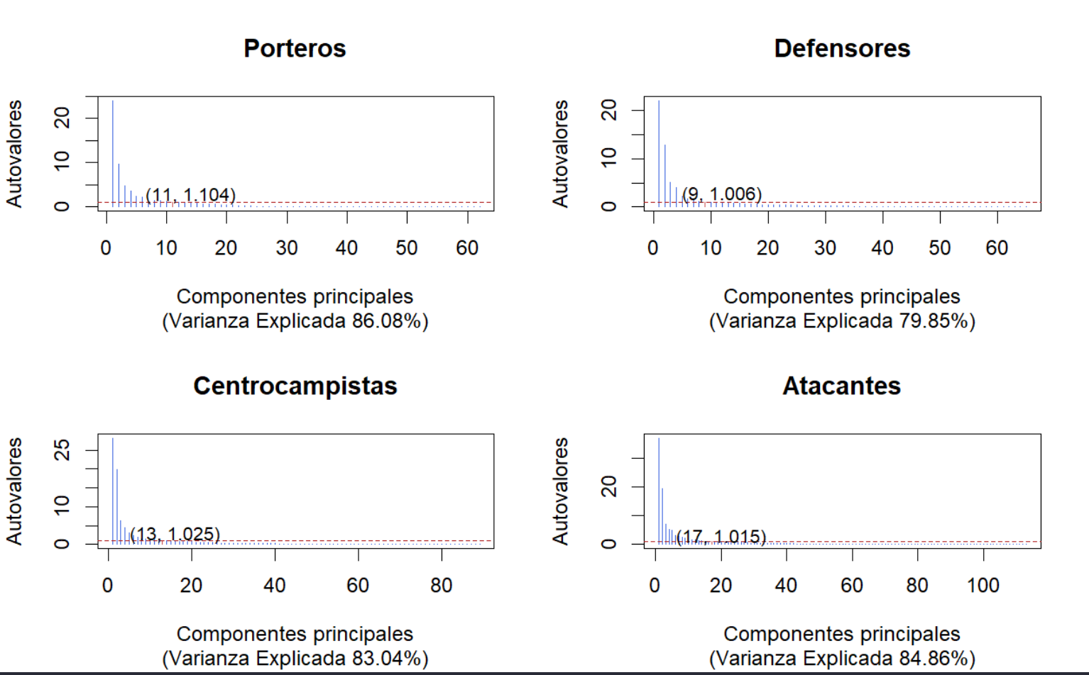
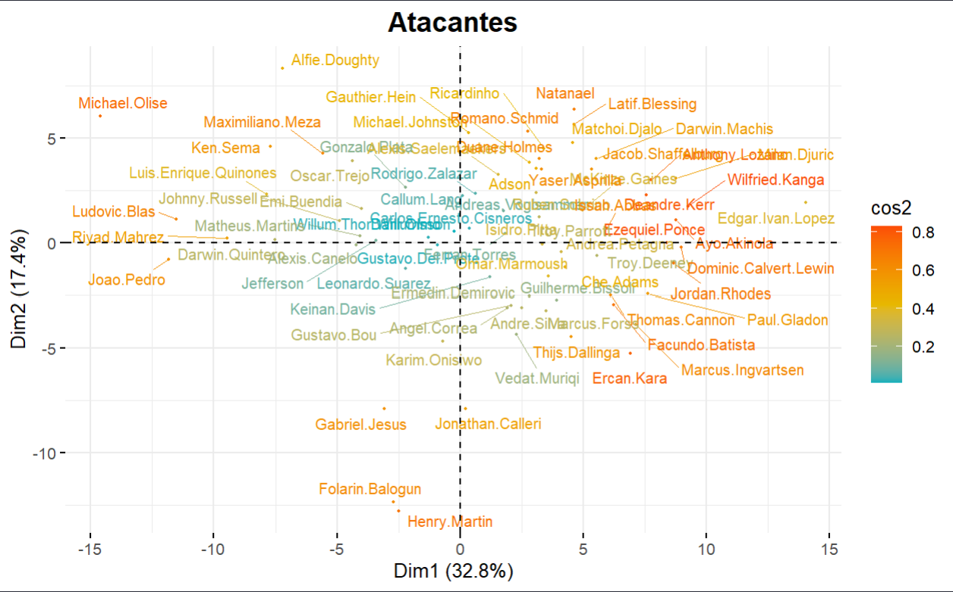
MODELO ANALÍTICO
REDUCCIÓN DE LA DIMENSIONALIDAD → ACP
1.1. COMPROBACIÓN COEFICIENTE DE DETERMINACIÓN (R) PRÓXIMO A CERO
1.2. SELECCIÓN NÚMERO ÓPTIMO COMPONENTES → AUTOVALORES SUPERIORES A LA MEDIA
1.3. CORRELACIONES COMPONENTES / ORIGINALES
1.4. CÁLCULO PUNTUACIONES INDIVIDUALES
1.5. OBTENCIÓN SIMILITUDES ENTRE JUGADORES
→ COEF. CORRELACIÓN PEARSON
SELECCIÓN DE COMPONENTES Y % VAR. EXPLICADA
EJEMPLO RELACIÓN ATACANTES CON LAS DOS CP

Slide 11
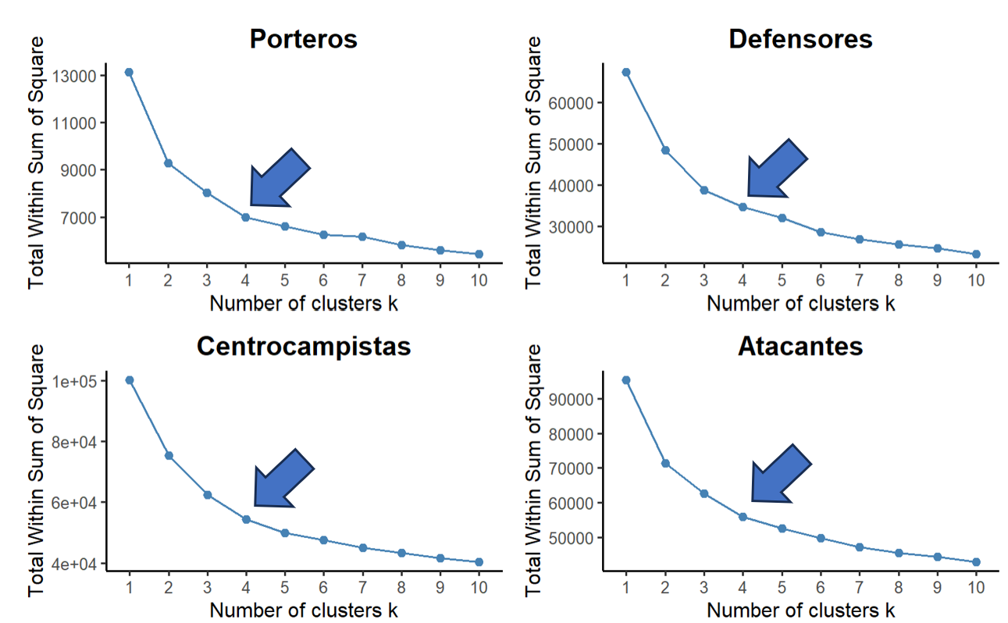
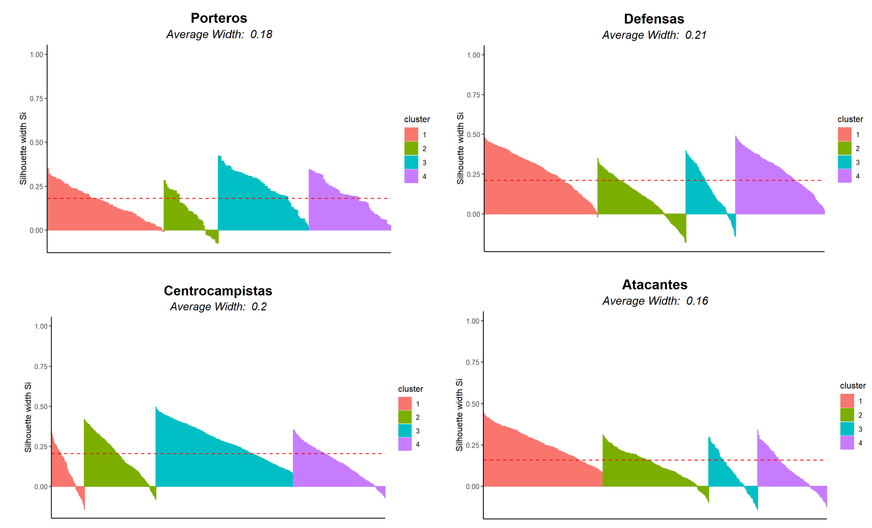
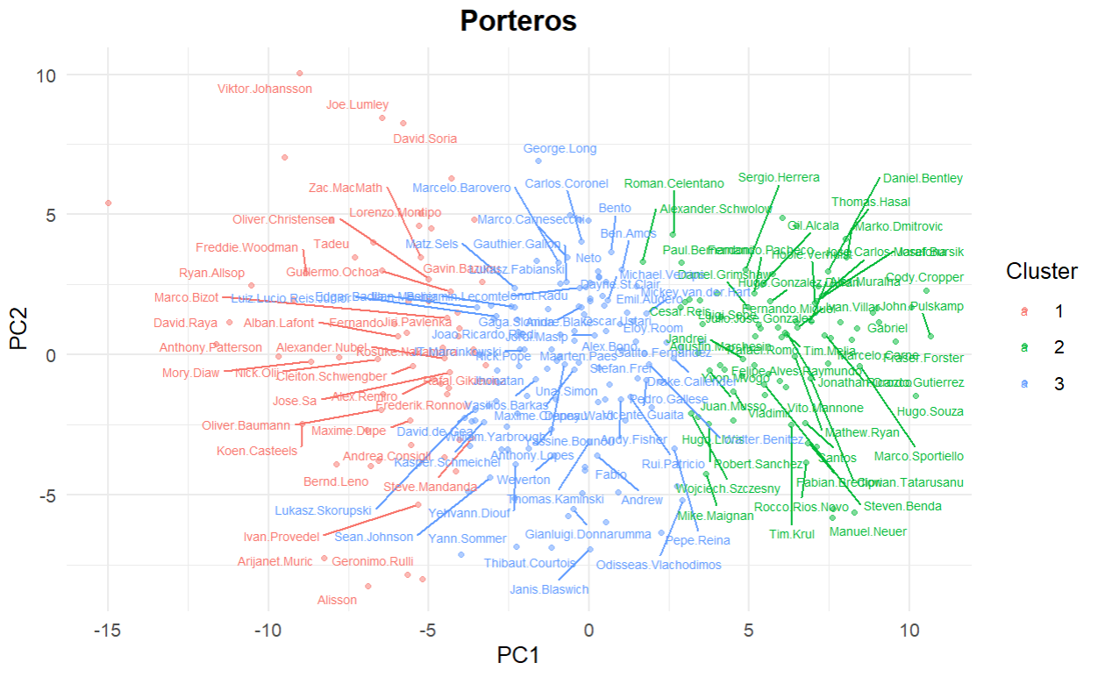
MODELO ANALÍTICO
2. ANALISIS DE CONGLOMERADOS → KMEANS
2.1. EVALUACION TENDENCIA AGRUPAMIENTO → INERCIA
→ MÉTODO DEL CODO (ELBOW METHOD) → 4 CLUSTERS
2.2. ANALIZAR LA CALIDAD DEL AGRUPAMIENTO → SILUETA
→ NO MUY ELEVADA → “N” ES ALTO
2.2. EJECUCIÓN ALGORITMO → K = 4
2.3. VISUALIZAR CLUSTERS/GRUPOS
MÉTODO DEL CODO
CALIDAD DEL AGRUPAMIENTO
EJEMPLO AGRUPAMIENTO PORTEROS

Slide 12
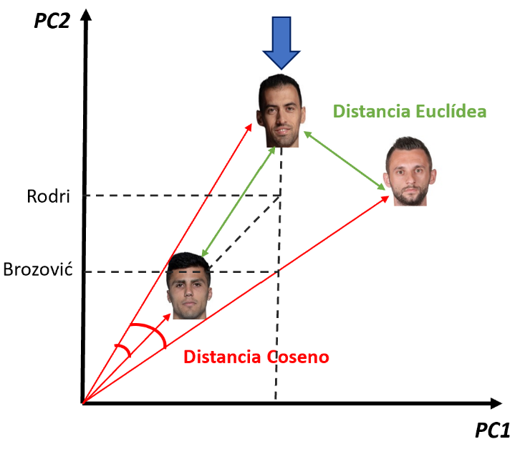
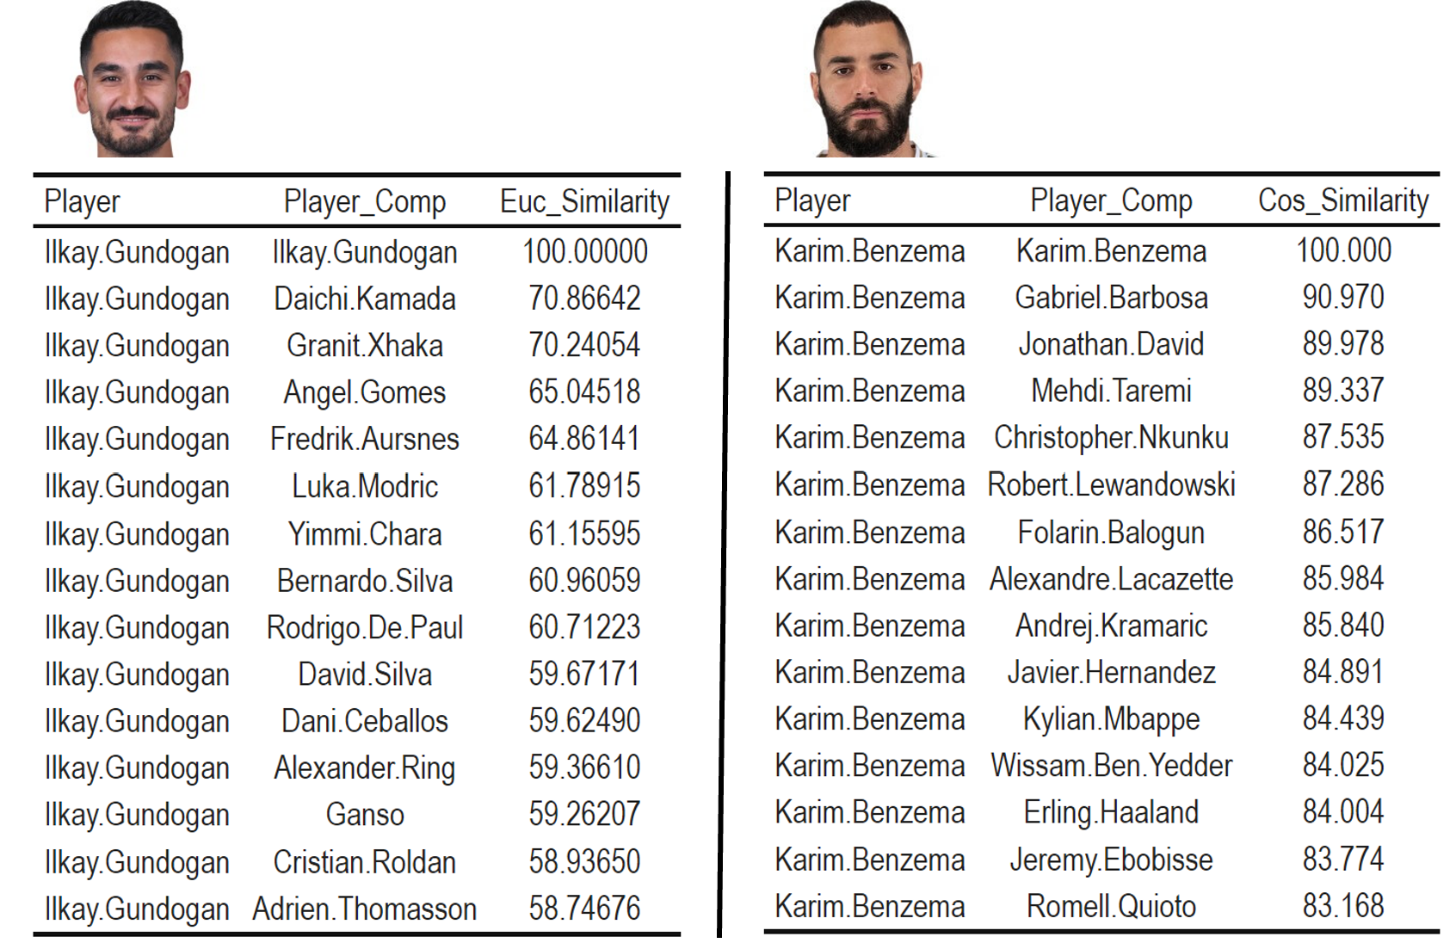
MODELO ANALÍTICO
3. ALGORITMOS SIMILITUD → EUCLIDEA Y COSENO
3.1. DEFINICIÓN DE AMBAS DISTANCIAS → CONVERSIÓN A SIMILITUDES (%)
3.2. INTERPRETABILIDAD DE LOS RESULTADOS
→ EUCLIDEA: DISTANCIA ENTRE DOS VECTORES EN EL PLANO
→ COSENO: INCLINACIÓN RECTA ENTRE DOS VECTORES (ÁNGULO)
3.3. CREAR ALGORITMO SIMILITUD CON LAS DOS
3.4. CONSTRUIR TABLAS

Slide 13
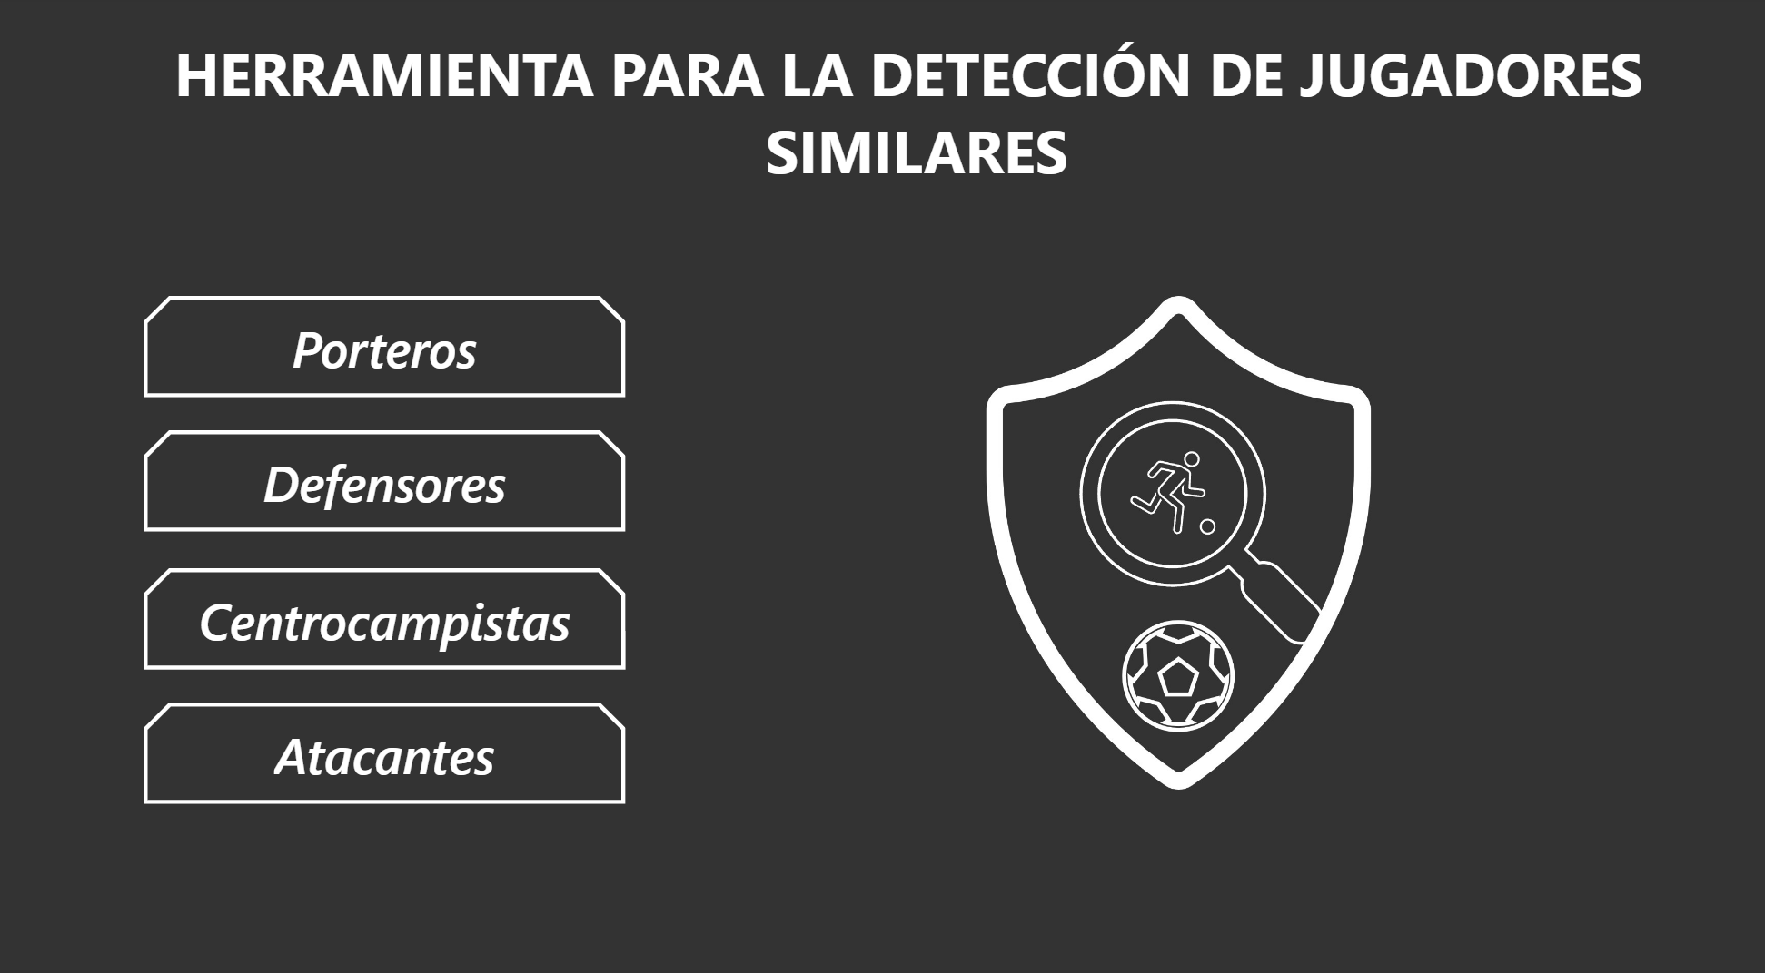
VISUALIZACIÓN DE LOS RESULTADOS
PRESENTACIÓN DE LA HERRAMIENTA
CUATRO PESTAÑAS PARA ACCEDER A CADA PUESTO
MISMA ESTRUCTURA
UN JUGADOR PUEDE ESTAR EN DOS POSICIONES CON DIFERENTES RESULTADOS
→ JOÃO CANCELO (DF, FW)

Slide 14
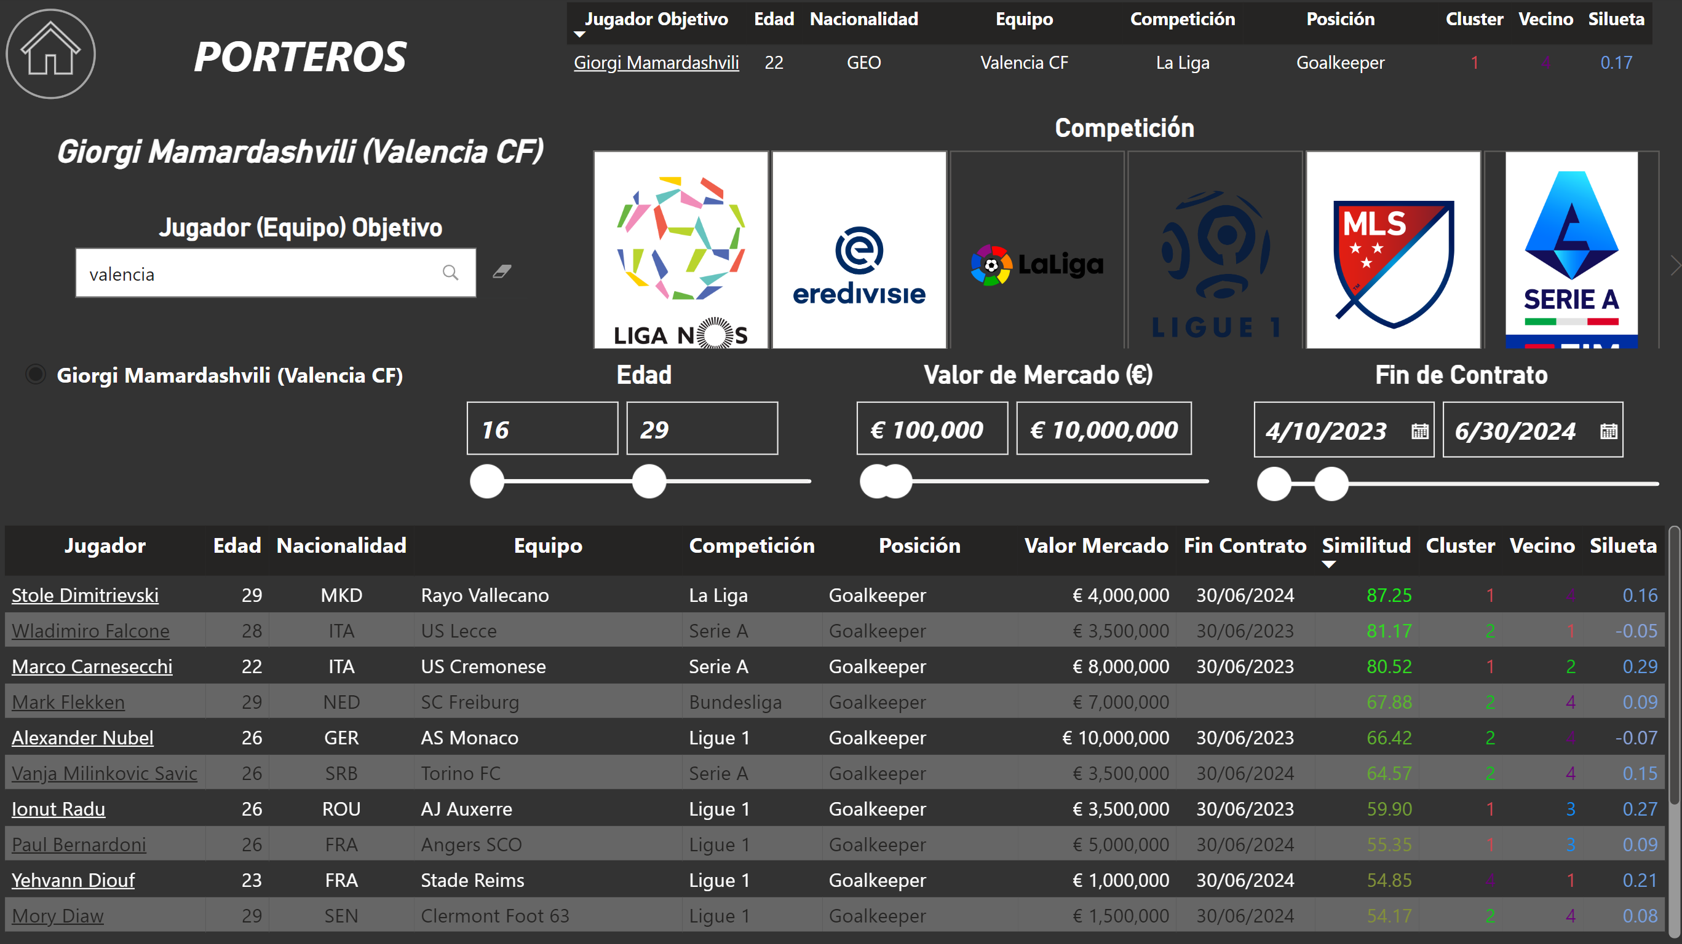
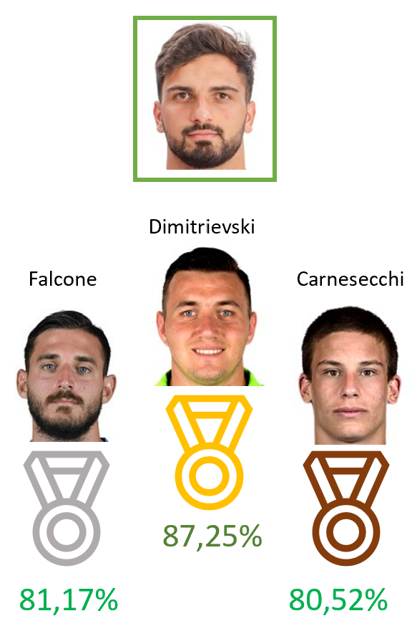
VISUALIZACIÓN DE LOS RESULTADOS
CASO PORTEROS: GIORGI MAMARDASHVILI
COMPETICIÓN → BIG FIVES EDAD → < 30 AÑOS
VALOR DE MERCADO → <= 10 M € DURACIÓN CONTRATO → < 1 AÑO

Slide 15
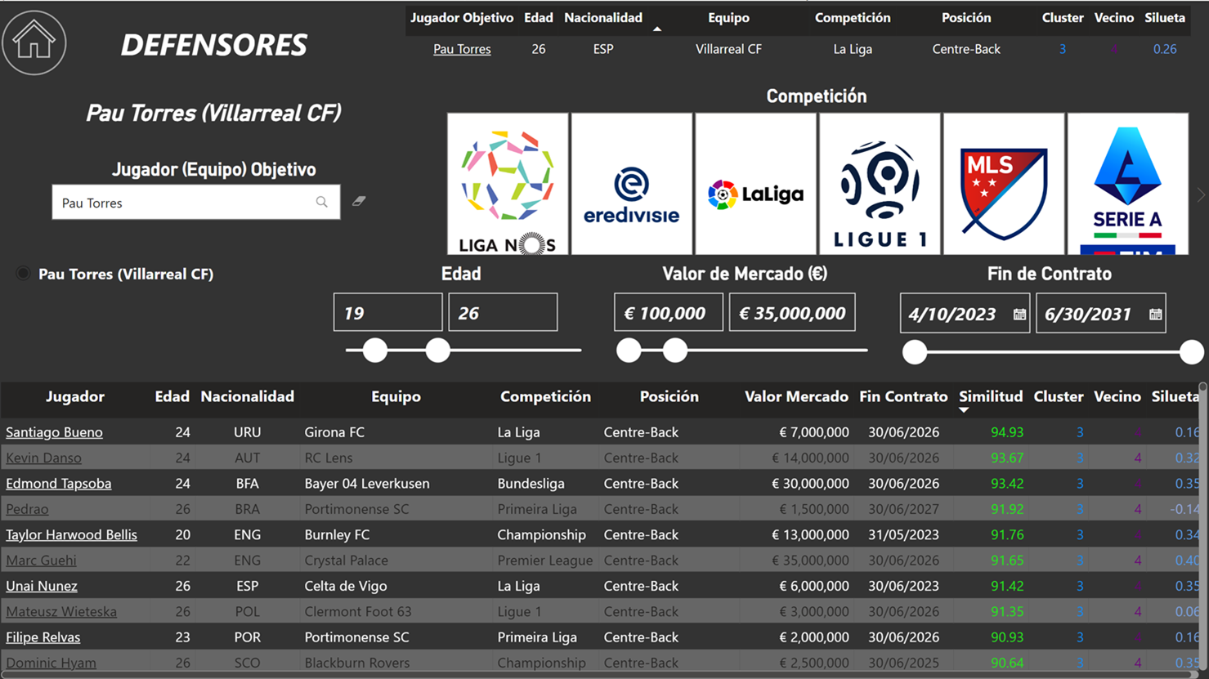
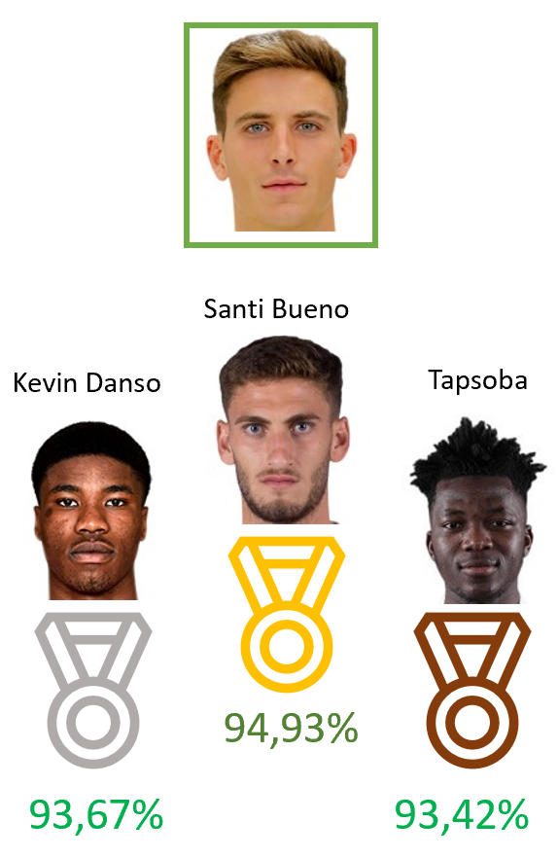
VISUALIZACIÓN DE LOS RESULTADOS
CASO DEFENSAS: PAU TORRES
COMPETICIÓN → N/A EDAD → < 26 AÑOS
VALOR DE MERCADO → <= 35 M € DURACIÓN CONTRATO → N/A

Slide 16
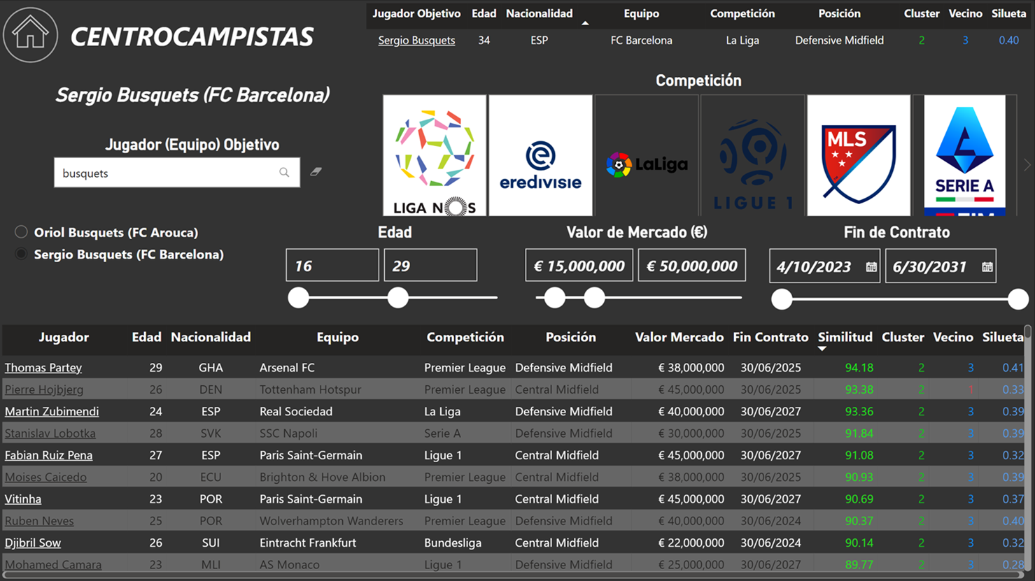
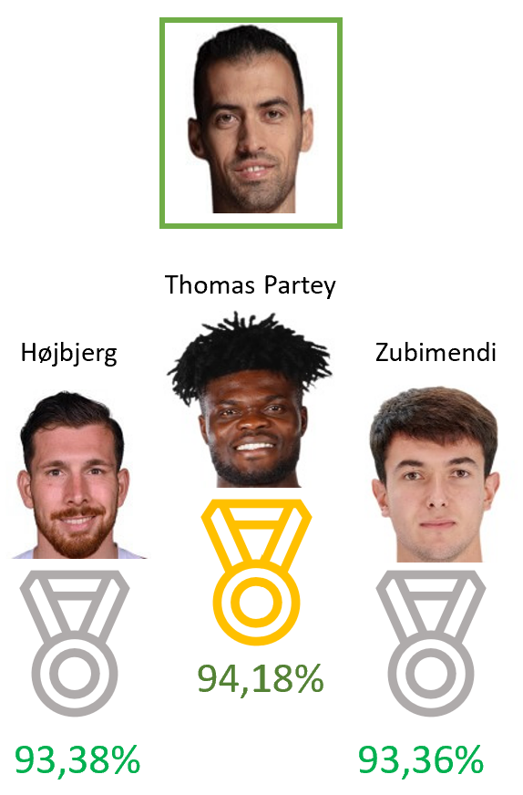
VISUALIZACIÓN DE LOS RESULTADOS
CASO CENTROCAMPISTAS: SERGIO BUSQUETS
COMPETICIÓN → BIG FIVES EDAD → < 29 AÑOS
VALOR DE MERCADO → >= 15 M € & <= 50 M € DURACIÓN CONTRATO → N/A

Slide 17
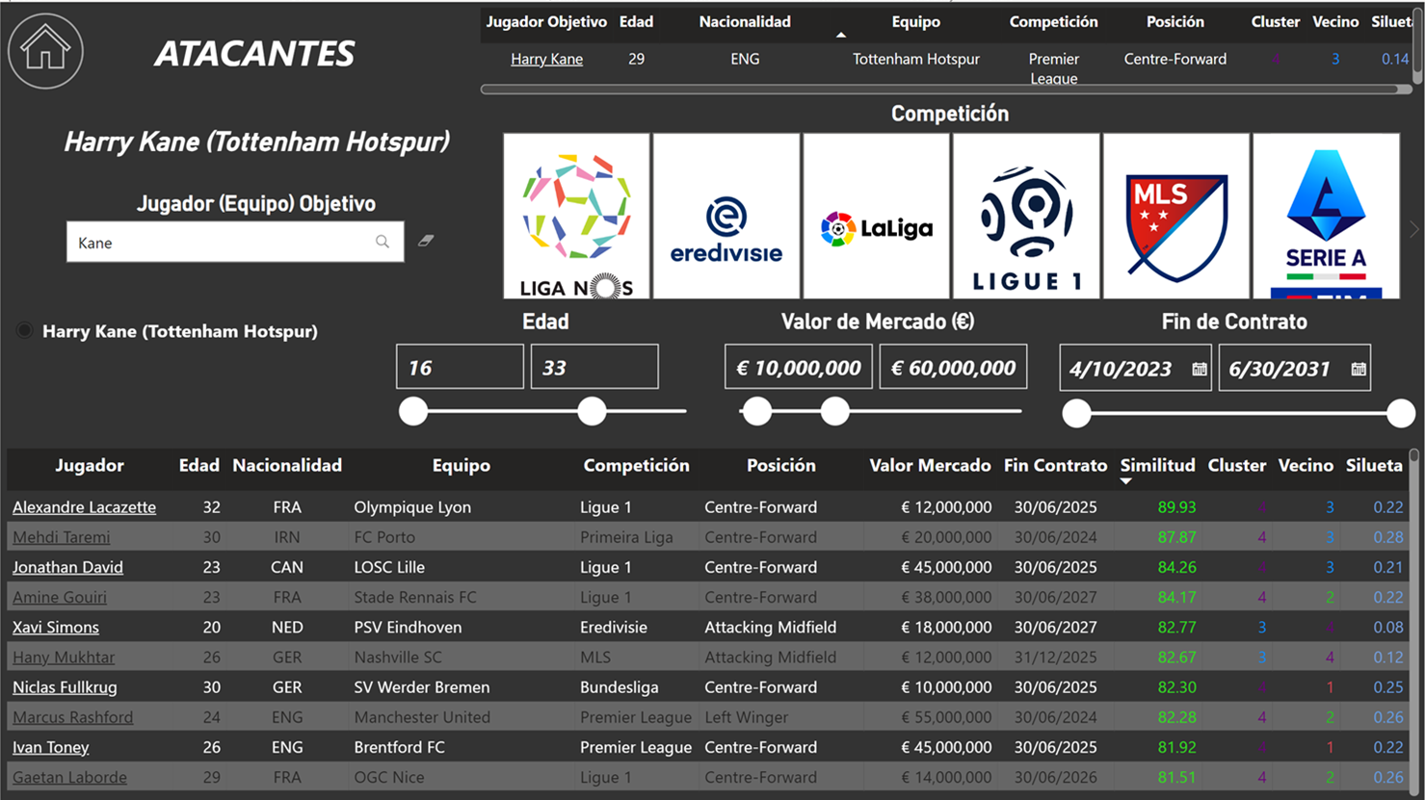
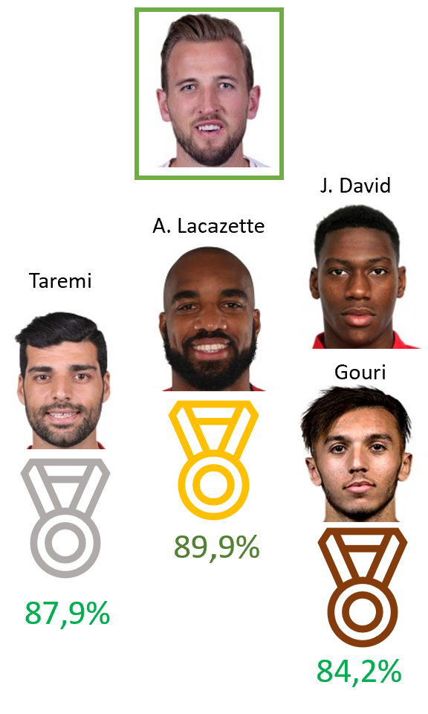
VISUALIZACIÓN DE LOS RESULTADOS
CASO ATACANTES: HARRY KANE
COMPETICIÓN → N/A EDAD → < 33 AÑOS
VALOR DE MERCADO → >= 10 M € & <= 60 M € DURACIÓN CONTRATO → N/A

Slide 18
CONCLUSIONES Y TRABAJO FUTURO
CONCLUSIONES…
RESULTADOS ÓPTIMOS → ANÁLISIS NO SUPERVISADO
AYUDA A LA SITENTIZACIÓN DE GRANDES VOLUMENES DE INFORMACIÓN Y MEJORA LA TOMA DE DECISIONES
PERMITE GENERAR NUEVOS CONOCIMIENTOS ACERCA DE UN JUGADOR
PRODUCTO VIABLE EN UN CONTEXTO DE SCOUTING PROFESIONAL
(APLICAR MEJORAS → TRABAJO FUTURO)

Slide 19



CONCLUSIONES Y TRABAJO FUTURO
LÍNEA A SEGUIR…
ALMACENAMIENTO EN BASES DE DATOS SQL
CREAR APLICACIÓN WEB
FILTRO PARA VARIABLES ORIGINALES Y EJECUTAR TODO EL PROCESO
PERMITIR EDITAR NÚMERO DE COMPONENTES Y CLUSTERS
AÑADIR GRÁFICOS RADAR / DIAGRAMAS DE BARRAS
SCORES DE SIMILITUD ENTRE CLUBES Y ENTRENADORES
NUEVAS COMPETICIONES (+JUGADORES) → DEPENDE DE FBREF

Slide 20
MUCHAS GRACIAS
AUTOR: LUIS RODRÍGUEZ RICO

